Slide 1
Môn Toán – Lớp 4

Slide 2
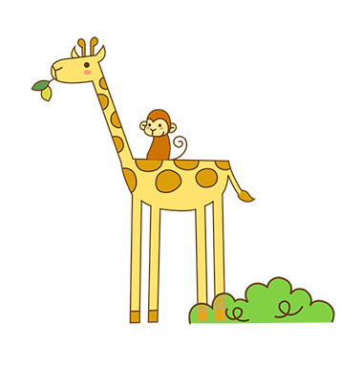
Khởi động
Đúng ghi Đ, sai ghi S
1 095
+
8 250
Đ
9 345

Slide 3
Khởi động
Đúng ghi Đ, sai ghi S
9 234
-
2 41
S
6 824

Slide 4
Bài 1
Thử lại phép cộng
Mẫu
2 416
2 416
Thử lại
-
+
5 164
5 164
7 580
7 580
* Muốn thử lại phép cộng ta lấy tổng trừ đi một số hạng, nếu được kết quả là số hạng còn lại thì phép tính làm đúng.
Muốn thử lại phép cộng ta làm thế nào?

Slide 5
Bài 1
Tính rồi thử lại (theo mẫu)
35 462 + 27 519
69 108 + 2 074
267 345 + 31 925

Slide 6
Bài 1
Tính rồi thử lại (theo mẫu)
35 462 + 27 519
Thử lại
62 981
35 462
-
+
27 519
27 519
35 462
62 981

Slide 7
Bài 1
Tính rồi thử lại (theo mẫu)
Thử lại
69 108 + 2 074
71 182
69 108
-
+
69 108
2 074
2 074
71 182

Slide 8
Bài 1
Tính rồi thử lại (theo mẫu)
267 345 + 31 925
Thử lại
267 345
299 270
+
-
31 925
31 925
299 270
267 345

Slide 9
Bài 2
Thử lại phép trừ
Mẫu
Thử lại
6 839
6 357
6 839
-
+
-
482
6 357
482
6 357
6 839
482
Muốn thử lại phép trừ ta lấy hiệu cộng với số trừ .
Nếu được kết quả là số bị trừ thì phép tính làm đúng.
* Hoặc : Muốn thử lại phép trừ ta lấy số bị trừ trừ đi hiệu. Nếu được kết quả là số trừ thì phép tính làm đúng.
Muốn thử lại phép trừ ta làm thế nào?

Slide 10
Bài 2
Tính rồi thử lại (theo mẫu)
4 025 – 312
5901 – 638
7521 - 98

Slide 11
Bài 2
Tính rồi thử lại (theo mẫu)
4 025 – 312
Thử lại
4 025
3 713
4 025
+
-
-
312
3 713
312
4 025
312
3 713

Slide 12
Bài 2
Tính rồi thử lại (theo mẫu)
Thử lại
5 901 – 638
5 263
5 901
5 901
+
-
-
638
5 263
638
5 901
638
5 263

Slide 13
Bài 2
Tính rồi thử lại (theo mẫu)
7521 - 98
Thử lại
7 521
7 423
7 521
+
-
-
98
98
7 423
7 423
7 521
98

Slide 14
Bài 3
Tìm x
Số hạng chưa biết
Số bị trừ
x + 262 = 4 848
x - 707 = 3 535
x = 4 848 - 262
x = 3 535 + 707
x = 4 586
x = 4 242

Slide 15
Núi Phan-xi-pang (ở tỉnh Lào Cai) cao 3143m. Núi Tây Côn Lĩnh (ở tỉnh Hà Giang) cao 2428m. Hỏi núi nào cao hơn và cao hơn bao nhiêu mét?
Bài 4

Slide 16
Bài giải Núi Phan-xi-păng cao hơn núi Tây Côn Lĩnh và cao hơn số mét là: 3143 – 2428 = 715 (m) Đáp số: 715 mét
Bài 4

Slide 17
Tính nhẩm hiệu của số lớn nhất có 5 chữ số và số bé nhất có 5 chữ số.
Bài 5

Slide 18
Bài giải Số lớn nhất có 5 chữ số là: 99 999 Số bé nhất có 5 chữ số là: 10 000 Hiệu của số lớn nhất có 5 chữ số và số bé nhất có 5 chữ số là: 99 999 – 10 000 = 89 999 Đáp số: 89 999
Bài 5

Slide 19
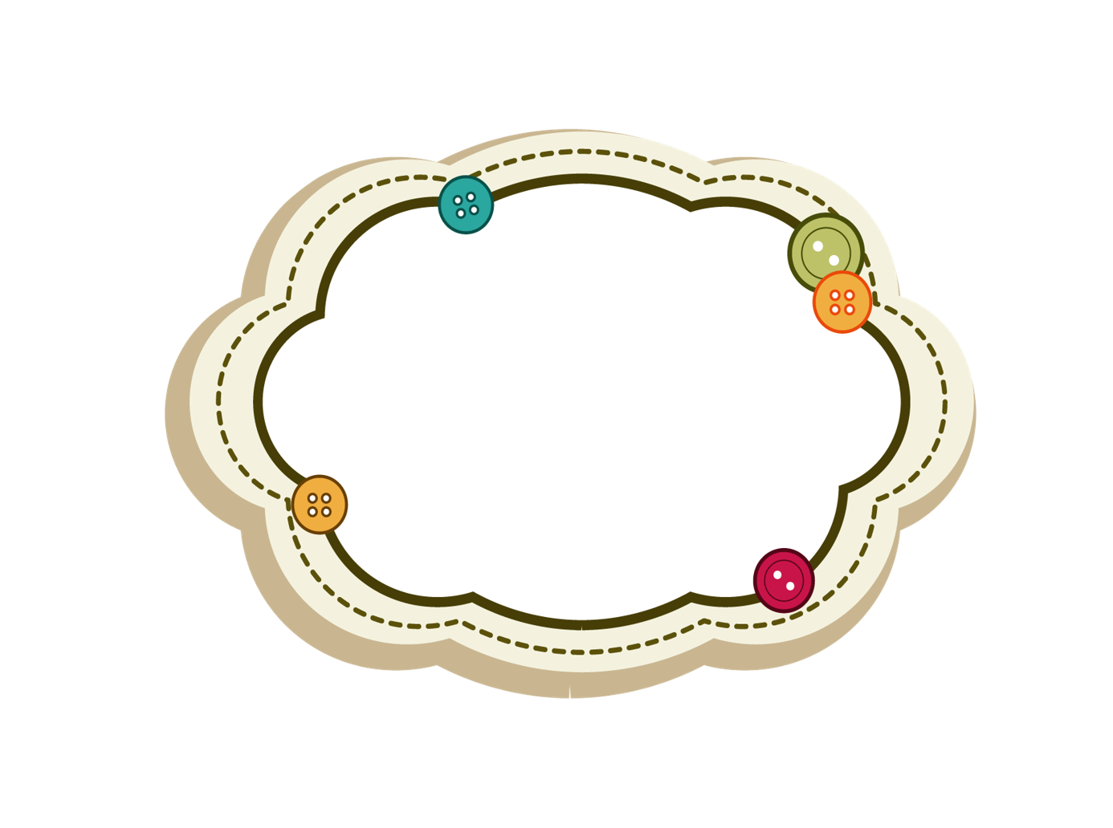
Chúc các em
học tốt

